Slide 1

Cola de Ejecución Distribuida
Laboratorio de Redes
R. Tomás Horst

Slide 2
Concepto
Client
Client
Submit
Submit
Interactive
Master
STDIN STDOUT STDERR
redirect
Job
Job
Server
Server

Slide 3
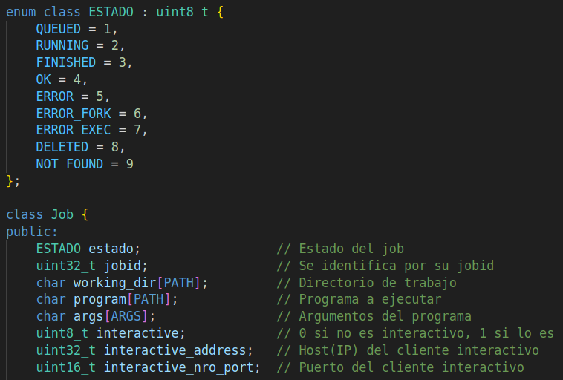
Class Job

Slide 4
Clients
Submit de un Job
Cada Job tendrá un ID asignado por el master
Leer el estado del job
Eliminar un Job de la cola
Posibilidad de realizar Jobs interactivos
Redireccionamiento de STDIN, STDOUT y STDERR
Para intercambiar datos con el server

Slide 5
Master
Atender clientes :
Recibe los submits
Informa estado de los jobs
Proporciona canal para submits interactivos
Mantenimiento de la cola :
Sincronización de la misma
Ordenar jobs
Atender servers :
Enviar jobs para ser ejecutados
Proporciona canal para submits interactivos

Slide 6
Servers
Ejecución de procesos :
Le piden al Master que le envie Jobs
Corren los jobs
Al terminar se le informa al master el estado
del job
Redirección de STDIN, STDOUT y STDERR para Submit Interactivo

Slide 7
Protocolo de comunicación: Conexiones
Implementado con Sockets Unix
Corre sobre TCP
Puerto 8080 para clientes y 9090 para servidores. Los clientes interactivos y los servers se conectan mediante otro puerto aleatorio.

Slide 8
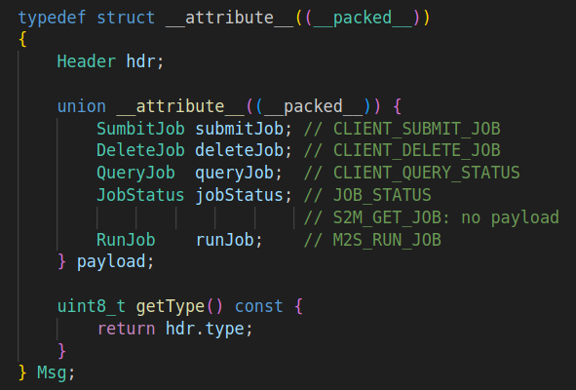
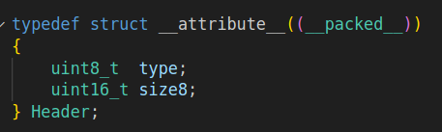
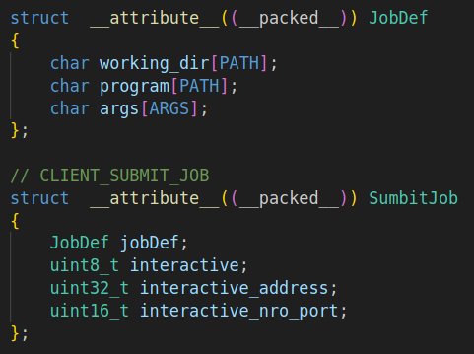
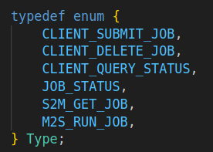
Protocolo de comunicación: Paquetes
<number>

Slide 9
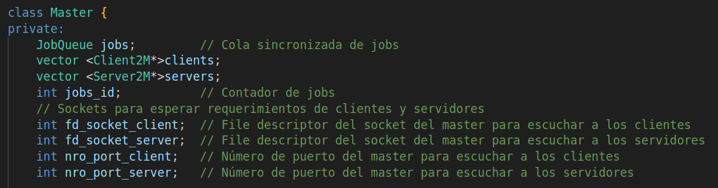
Composición del Master
Master
Servers
Cola
Clients
Server2M
Server2M
Client2M
Client2M
Atiende
Server
Atiende
Server
Atiende
Client
Atiende
Client
Accept
Server
Accept
Client

Slide 10
Conexión Master - Server
Representación de los servers en el master
Server2M :
Larga un thread para atender servers
Hace “get” de la cola del master

Slide 11
Representación de los clients en el master
Client2M :
Larga un thread para atender clients.
Hace “put” en la cola del master.
Conexión Master - Client

Slide 12
Funcionamiento
Client
Master
Server
Submit
Get Job
Command request
Jobid
(estado QUEUED)
Run Job
Fork
exec
Waitpid
Server Response
Comandos posibles:
SUBMIT (working_dir) (program) (args)
STATE (jobid)
DELETE (jobid)

Slide 13
Funcionamiento Interactivo
Client
Master
Server
Interactive Submit
Get Job
Jobid
Port Interactive
Job Interactive
Connection
Fork
Data Exchange
Waitpid
dup y exec
Server Response

Slide 14
Preguntas?

Slide 15
Demostración

Slide 16
Mejoras a Futuro
Criterios de prioridad en la cola / Implementar más de una cola
Al desconectarse el cliente que envía un job interactivo que termine el programa ./Cliente_Interactivo.cpp
Hacer el código más prolijo

Slide 17
Correr un Programa
./Master
./Server -p 9090 -i 127.0.0.1
./Cliente -p 8080 -i 127.0.0.1 -c SUBMIT -e ./ejecutar.sh -d /home/jortz/Documents/IB/Labo6/TrabajoFinal
-a 5

